Slide 1
Политическое учение элитизма. Вильфредо Парето, Гаэтано Моска, Роберт Михельс, Артур Бентли.

Slide 2
Вильфредо Парето (годы жизни - 1848-1923) - известный социолог и экономист. Он является одним из основателей теории элит, согласно которой общество имеет пирамидальную форму. На вершине пирамиды находится элита, которая во многом определяет жизнь социума в целом. Но не только как создатель этой теории известен Вильфредо Парето. Биография его познакомит вас с жизненным путем и основными достижениями этого ученого

Slide 3
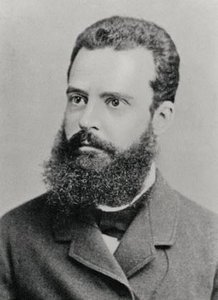

Slide 4
Парето является создателем теории элит. Он говорил об их постоянной смене. Историю итальянский исследователь называл кладбищем элит, привилегированных меньшинств, сражающихся за власть, приходящих к ней, пользующихся властью и сменяемых другими меньшинствами. Вильфредо отмечал, что для элит характерна тенденция к упадку. В свою очередь, "неэлиты" способны создать им достойных преемников. Это важно, поскольку зачастую дети не обладают выдающимися качествами своих родителей. Необходимость циркуляции и постоянной смены элит объясняется тем, что стоящие у власти теряют энергию, которая помогла им завоевать себе место под солнцем. -

Slide 5
Элита в концепции Парето делится на 2 части: "неправящую" и "правящую". Последняя участвует в управлении, а первая далека от принятия властных решений. Малочисленный класс у власти удерживается частично своей силой, а частично из-за поддержки подчиненного класса. При этом, как отмечал Вильфредо Парето, теория элит которого подробно обоснована, "ресурс согласия" основан в первую очередь на умении находящихся у власти убедить в собственной правоте остальных. Вероятность согласия, как считал он, зависит от способности манипулировать эмоциями и чувствами толпы. Однако умение убеждать не всегда помогает удерживать власть, а значит, элита должна быть готова действовать и силой.

Slide 6
Это еще одно интересное открытие Вильфредо. Иначе его называют принципом 20/80, или принципом Парето. Это эмпирическое правило, согласно которому 20% усилий дают нам 80 % результата, а оставшиеся 80 % - лишь 20 %. Правило Вильфредо Парето может применяться как базовая установка при проведении анализа факторов эффективности той или иной деятельности, целью которого является оптимизация результатов. Согласно кривой Парето, выбрав правильно минимум наиболее важных действий, мы получаем значительную часть от полного результата. Дальнейшие улучшения при этом неэффективны и могут являться неоправданными.

Slide 7
Гаэтано Моска- 1 апреля 1858, Палермо, Италия — 8 ноября 1941, Рим, Италия) — итальянский юрист и социолог. Наряду с Парето известен как создатель теории элит.

Slide 8
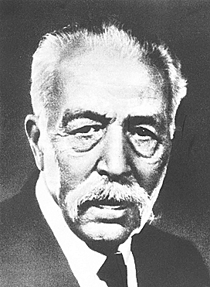

Slide 9
Считал, что любое общество подразделяется на правящее меньшинство — «политический класс» (элиту) и подвластное ему большинство. Правящий класс осуществляет все политические функции, монополизируя власть и пользуясь всеми её преимуществами. Большинство населения реализует его волю и обеспечивает его материально. Правящий класс отличает материальное и моральное превосходство над управляемым большинством. Для различных обществ характерно преобладание либо аристократической тенденции, заключающейся в стремлении его членов передать свои привилегии по наследству, либо демократической, в соответствии с которой происходит обновление состава правящего класса. Опасность для элит — стремление превратиться в наследственную, закрытую, обособленную группу, что неминуемо ведёт к её вырождению и замене в результате конфликта с контрэлитой, к социально-политическим изменениям. Основное произведение — «Элементы политической науки» (1896); более известен английский перевод под названием «Правящий класс». Качества, которыми должны обладать представители элиты по мнению Гаэтано Моска: Способность к управлению людьми Организаторская способность Преимущество, выделяющее этот класс, по отношению к другим классам — моральное, материальное и интеллектуальное превосходство.

Slide 10
Роберт Михельс — немецкий социолог, ученик Вернера Зомбарта, Гаэтано Моска и Макса Вебера. Учился в Великобритании, Франции, Италии. С 1907 жил и преподавал в Италии (Турин) и Швейцарии. В преддверииПервой мировой войны Михельс порвал с социалистами и с рядом синдикалистов перешёл на более правые позиции. Поддерживал идеологию итальянского фашизма и за десять лет до смерти принял итальянское гражданство.

Slide 11
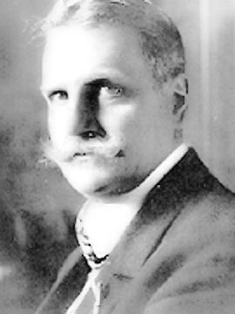

Slide 12
Михельс был убеждён, что большинство человечества никогда не будет способно к самоуправлению, даже в том случае, если когда-либо недовольным массам удастся лишить господствующий класс его власти. И всё потому, что рано или поздно в среде самих масс с необходимостью появится новое организованное меньшинство, которое возьмёт на себя функции господствующего класса. И делает глобальный вывод: «господствующий класс представляет собой единственный фактор, имеющий непреходящее значение во всемирной истории». Это уже чистый элитаризм, а автор - убеждённый элитарист. Известность Михельса связана также с сформулированным им «железным законом олигархических тенденций». Суть закона: демократия, чтобы сохранить себя и достичь известной стабильности, вынуждена создавать организацию, а это связано с выделением элиты - активного меньшинства, которому массе приходится довериться ввиду невозможности её прямого контроля над этим меньшинством. Поэтому демократия неизбежно превращается в олигархию, и люди, совершая социальный переворот, убегают от Сциллы, чтобы попасть к Харибде. Таким образом, демократия сталкивается с «неразрешимым противоречием»: во-первых, она «чужда человеческой природе» и, во-вторых, неизбежно содержит олигархическое ядро».

Slide 13
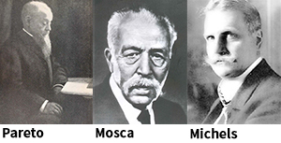

Slide 14
Спасибо за внимание

